Slide 1

Unterrichtsmodell zum Schwerpunkt Leseverstehen
in Klasse 8
Notes:
Die Vorstellung ist in zwei Teile gegliedert. Es folgt eine theoretische Übersicht über die Auswahlkriterien für die Lektüre gemäß der Neuerungen. Danach die praktische Umsetzung der Bildungsplanansprüche im Unterrichtsmodell.

Slide 2
1. Auswahlkriterien
für die Ganzschrift
Notes:
Die Auswahlkriterien richten sich allesamt zunächst nach der Definition des Leseverstehens:
→

Slide 3
1.1 Definition Lesekompetenz:
Die Fähigkeit einen (geschriebenen) Text
• zu verstehen
• zu benutzen
• zu reflektieren
um
• seine Absichten zu erreichen,
• das individuelle Wissen und Handlungspotential auszubauen
• an der Gesellschaft teilzuhaben
Notes:
Unter Lesekompetenz verstehen wir die Fähigkeit einen (geschriebenen) Text ….[weiterlesen auf Folie]
Die Definition richtet sich nach Liesel den PISA-Ergebnissen und folgt Liesel Hermes die diese 2004 formuliert hat. (s. Hermes, 2004: Lesekompetenz – Teilkompetenz, kmk-format.de [25.52016]),
Für den neuen Bildungsplan hat sich dabei für das Leseverstehen eine wesentliche Zielrichtung herausgebildet →

Slide 4
Zielrichtung:
Lesen um zu lernen
und nicht nur lesen lernen (www.pisa.oecd.org)
Notes:
Mehr sehr „sachdienliche“ Theorie mit guten Praxisbeispielen auf der Homepage des KMK unter Führung von Rheinland-Pfalz: kmk-format.de; Hier auch schnelle Orientierung über die Standards und die Zusammenhänge mit dem GeR. Das Ziel „Lesen um zu lernen“ muss aber eben durch das „Lesenlernen“ aufgebaut werden. Das ist die Richtschnur für die Progression im Kompetenzaufbau durch die Klassen 5 bis J2.

Slide 5
Ziel
Die Teilkompetenz Leseverstehen gezielt durch
Einüben und Automatisieren
von Lese-Strategien
bei integrativer Vermittlung der sprachlichen Mittel
progressiv aufbauen.
Notes:
Falls gefragt wird, woher das kommt: das ist das Fazit aus relevanten Passagen aus :Müller-Hartmann, M. Schocker u H. A. Pant, Lernaufgaben aus der Praxis, Kompetenzentwicklung in der Sek. I, Diesterweg: Braunschweig, 2013 und Vergleichsarbeiten 2013, 8. Jahrgangsstufe (VERA-8) Englisch – Didaktische Handreichung Modul B Didaktische Erläuterung Hör- und Leseverstehen. Sind im Literaturverzeichnis aufgeführt.
„Progressiv“ ist hervorgehoben, denn eine Neuerung ist die Betonung der Progression (nächste Folie)

Slide 6
1.2 Neuer Fokus : Progression
Lektüre muss diesbezüglich
inhaltlich und sprachlich eine Steigerung von Jahrgangstufen 5/6 → 7/8
(= A2 und B1 in geeigneten Klassen) sein.
geeignet sein für „einzuübende und zu automatisierende Lese-Strategien“ besonders in Hinblick auf oder als Maßnahme nach Diagnose durch VERA und vorbereitend auf das Abiturformat.
Notes:
Vorlesen!!
Da könnte man meinen, das sei nichts Neues. Aber wie ging Lektürearbeit bisher? - Kurze Murmelphase zulassen, oder „Selbstbesinnung“ – keine Publikumsmeldungen – nach der kurzen Pause weiter mit nächster Folie, nur den linken Kasten hereinklicken.

Slide 7
Lektüreunterricht vor dem Bplan 2016:
Fokus auf inhaltliche Auseinandersetzung.
Wortschatzarbeit meist „Nebenprodukt“ parallele Vokabelsammelaktion. Häufig in Sek.I kaum Zuwachs des Wortschatzes, da Konzentration auf das Verstehen der Handlung und Motivationszweck zum Lesen an sich im Vordergrund stand.
Lektüre diente nicht zum Erlernen neuer Grammatikstrukturen oder sonstigem Erwerb sprachlicher Mittel.
Neu:
Integratives Unterrichten von sprachlichen Mittel
Wortschatz, Grammatik, Idiomatik etc. werden mit der Ganzschrift ggf. neu eingeführt und unterrichtet.
Im Idealfall ersetzt die Lektüre eine Schulbucheinheit.
Notes:
Kurze Besinnung auf den Lektüreunterricht vorher. Angesprochen werden soll auch, dass bisher Ganzschriften meist selten in Kl. 5 und 6 ihren festen Ort hatten. Meist fehlte die Zeit, viele hingen am Schulbuch, das „durchgebracht“ werden musste. Das wird erst jetzt neu mit der neuen Verbindlichkeit ab Klasse 5. Sodass in Klasse 8 eigentlich davon ausgegangen werden kann (wenn die ersten 5er durch sind…), dass die Basic skills der Strategien schon gekonnt werden.
Unter „neu“ wird nur das Wesentliche grob umrissen, Hinweis auf Fortbildungsteil Lernaufgaben-Projekt zur Erwähnung, dass die Lektüre eine Einheit ersetzen kann. Es soll erwähnt werden, dass nicht alle der auf dem Markt befindlichen didaktisierten Lektüren die neuen Kriterien erfüllen: es wurde ja gerade schwierige oder zu idiomatische Lexik „eingebnet“, um einen möglichst rein motivierenden leichten Zugang zum ersten „großen“ englischen Text zu schaffen. Grammatik wurde zugunsten der besseren „Lesbarkeit“ vereinfacht, damit sie nicht ungewollt als Distraktor Verständnisbarrieren aufbaute. Demnach müssen die Lektüren nun nach anderen Kriterien ausgewählt werden! Daher ein Vergleich zwischen den Kriterien für Klasse 5/6 und 7/8

Slide 8
Progression des Leseverstehens
von Klassen 5/6 → Klassen 7/8
im Bildungsplan 2016
Notes:
Es folgt die Abbildung der Seiten im Bildungsplan. Unbedingt darauf hinweisen, dass diese nun und hier nicht en detail gelesen werden soll. Es sind die wichtigen Unterschiede rot hervorgehoben, darum geht es. Es wird hier nur Gewähr geliefert, dass die Kriterien bei der Auswahl berücksichtigt wurden und die Jahrgangsprogression wird transparent gemacht.

Slide 9
Lesevestehen Klasse 5/6 und Klassen 7/8 im Vergleich ( Jahrgangsstufen-Progression)
Klassen 5/6: Klassen 7/8:
3.1.3.2 Leseverstehen
Die Schülerinnen und Schüler können schriftliche Arbeitsanweisungen, sehr einfache authentische Gebrauchstexte sowie didaktisierte Sachtexte und fiktionale Texte zu altersgerechten Themen verstehen.
Für den Schwierigkeitsgrad von Texten sind folgende Faktoren von besonderer Bedeutung: Vertrautheit mit dem Thema, Menge an unbekannten lexikalischen Einheiten, kulturspezifische Begriffe und visuelle Unterstützung.
(….)
Bildungsplan 2016 (Anhörungsfassung) Englisch als erste Fremdsprache
18
3.2.3.2 Leseverstehen
Die Schülerinnen und Schüler können didaktisierte und einfache authentische Gebrauchstexte, Sachtexte und fiktionale Texte zu Themen ihrer Lebenswelt und ihres persönlichen Interesses verstehen.
Für den Schwierigkeitsgrad von Texten sind folgende Faktoren von besonderer Bedeutung: Vertrautheit mit dem
Thema, Menge an unbekannten lexikalischen Einheiten, kulturspezifische Begriffe und Informationsdichte.
(…)
Bildungsplan 2016 (Anhörungsfassung) Englisch als erste Fremdsprache
30
Schwierigkeitsgrad des Textes
Notes:
Ein Kriterium der Progression ist der Schwierigkeitsgrad des Textes. Innerhalb der Jahrgangsstufe muss nun am Aufbau der Lesekompetenz gearbeitet werden. Hier gilt die eingangs erwähnte Progression zu beachten:

Slide 10
Aufbau der Lesekompetenz:
1. Globales Verstehen =
Was ist insgesamt gemeint? Um was geht es? Das Thema erfassen
2. Selektives Verstehen =
Bestimmte Informationen gezielt erfassen
3. Detailliertes Verstehen =
Das Gesagte in seinen Einzelheiten verstehen
4. Schlussfolgerungen ziehen können, Kritik üben können, …
Notes:
Der Aufbau erfolgt stufenweise mittels geeigneter Lesestile und Methoden →

Slide 11
Entsprechend der Progression werden Lesestile und –strategien mit den Übungen und Aufgaben trainiert:
Lesestrategie/-stil:
ProgrZunehmendes Anspruchsniveau
(Progression)
Globales Verstehen =
(Basis = Stufe 1)
Was ist insgesamt gemeint? Um was geht es? Das Thema erfassen
Z.B. Skimming
2. Selektives Verstehen =
(Stufe 2)
Bestimmte Informationen gezielt erfassen
Z.B. Scanning; Text markieren, Notizen machen, …
3. Detailliertes Verstehen =
(Stufe 3)
Das Gesagte in seinen Einzelheiten Verstehen
4. Kritisch-reflektierendes Verstehen =
(Ziel = Stufe 4 )
Schlussfolgerungen ziehen können, Kritik üben können, Meinung äußern,…
Critical reading durch inferierendes Lesen→
Ziel
Notes:
Alle diese Aspekte wurden bei der Auswahl berücksichtigt. Die Übungen und Aufgaben sind gemäß dieser Progression angelegt. Nicht immer jedoch ist völlige Trennschärfe der Stufen (bes. 2 u.3) möglich oder nötig, da es sich um eine 8. Klasse handelt. Hinweise erfolgen an geeigneter Stelle in der Präsentation. [Basis: Vergleichsarbeiten 2013 8. Jahrgangsstufe (VERA-8) Englisch – Didaktische Handreichung Modul B Didaktische Erläuterung Hör- und Leseverstehen]
Das Ziel: critical reading und inferierendes Lesen wird noch einmal besonders aufgegriffen

Slide 12
Critical reading = höchste Stufe der Lesekompetenz:
durch inferierendes Lesen
Textsortenspezifische Merkmale erkennen und für die Interpretation nutzen
Abgleich mit der Leseerwartung herstellen
Weltwissen und relevanten Wortschatz aktivieren
Intention und Wirkweise verstehen
→Erreichen dieses Ziels durch Kombination der Lesestrategien von Stufe 1 bis 3.
Notes:
Die für das Modell anderen relevanten Strategien, Methoden etc. entsprechen dem Bplan 2016, S. 30, diese Folgen als „Katalog“ auf der nächsten Folie.

Slide 13
Lese-Strategien –“Katalog“
Kl. 5/6 Kl. 7/8
Strategien und Methoden
(6) Lesestile weitgehend selbstständig und zielgerichtet nutzen (skimming, scanning, reading for gist,
reading for detail, critical reading, extensive reading)
2.2 Sprachlernkompetenz
PG Selbstregulation und Lernen
(7) Texterschließungstechniken weitgehend selbstständig anwenden (zum Beispiel Markierungen, Fragen,Überschriften, Randnotizen, strukturierte Notizen)
2.2 Sprachlernkompetenz
3.1.4 Text- und Medienkompetenz 1
PG Selbstregulation und Lernen
(8) Worterschließungstechniken anwenden (zum Beispiel cognates, Wortbildungsregeln, Erschließen aus dem Kontext)
2.2 Sprachlernkompetenz
3.2.3.7 Verfügen über sprachliche Mittel: Wortschatz 6
PG Selbstregulation und Lernen
BPlan, S.30
Strategien und Methoden
(6) Lesestile angeleitet nutzen (skimming, scanning, reading for gist, reading for detail, extensive
reading)
2.2 Sprachlernkompetenz
PG Selbstregulation und Lernen
(7) Texterschließungstechniken angeleitet anwenden (zum Beispiel visual clues, Markierungen, WFragen,
Überschriften, Randnotizen, strukturierte Notizen)
2.2 Sprachlernkompetenz
3.1.4 Text- und Medienkompetenz 1
PG Selbstregulation und Lernen
(8) Worterschließungstechniken anwenden (zum Beispiel cognates, einfache prefixes und suffixes)
2.2 Sprachlernkompetenz
3.1.3.7 Verfügen über sprachliche Mittel: Wortschatz 6
PG Selbstregulation und Lernen
BPLan, S. 18
Notes:
Mit Methoden sind hier Methoden des Lesens gemeint, nicht Unterrichtsmethoden wie z.B. Arbeiten in Partner-/Gruppenarbeit. Die didaktische Umsetzung erfolgt im Unterrichtsmodell. Es folgt eine Übersicht über die weiteren Kriterien, die Texte, die für die Lektürearbeit nach dem Bildungsplan in Frage kommen, erfüllen müssen. Die Folie dient eher als „Memo“, d.h. diese Seiten kann das Publikum im BP selbst nachschlagen, hier wird rot kenntlich gemacht, wo die Unterschiede zwischen Klasse 5/6 und 7/8 sind und was die Lektüre inhaltlich, formal, usw erfüllen muss.

Slide 14
Klassen 7/8
(1) Texten, vorrangig zu interkulturell relevanten Themen, die Hauptaussagen und gegebenenfalls die
Intention entnehmen (zum Beispiel Korrespondenz, Blog, Buch- und Filmempfehlung, längere
Geschichte, Gedicht)
(2) Texten explizite und, weitgehend selbstständig, implizite Detailinformationen entnehmen und diese
angeleitet im Zusammenhang verstehen (zum Beispiel fiktionaler Text, Gebrauchstext, Interview,
Beschreibung, Grafik)
3.2.2 Interkulturelle kommunikative Kompetenz 1
3.2.4 Text- und Medienkompetenz 4
(3) Sinnzusammenhänge zwischen Textteilen (temporale, kausale, additive, kontrastive, konditionale,
exemplifizierende) angeleitet erschließen (zum Beispiel adaptierte Jugendliteratur, Blog,Lexikonartikel, Buch- und Filmempfehlung)
(4) die Haltungen von und Beziehungen zwischen Personen oder Charakteren erschließen (zumBeispiel adaptierte Jugendliteratur, Dramenauszug, Korrespondenz, graphic novel)
3.2.4 Text- und Medienkompetenz 3
BTV Personale und gesellschaftliche Vielfalt
PG Wahrnehmung und Empfindung
(5) mindestens eine niveaugerechte Ganzschrift verstehen (A2+ bis B1, je nach Klasse)
Teilkompetenzen:
„Die Schülerinnen und Schüler können“:
Klassen 5/6
(1) Texten die Hauptaussagen und gegebenenfalls die Intention entnehmen (zum Beispiel Brief, EMail,
Broschüre, Beschreibung, Interview, Geschichte, Liedtext)
(2) Texten explizite und angeleitet implizite Detailinformationen entnehmen (zum Beispiel einfacher
Gebrauchstext, fiktionaler Text)
(3) Sinnzusammenhänge zwischen Textteilen (kausale, temporale, additive) erkennen (zum Beispiel
Geschichte)
(4) die Verhaltensweisen von und Beziehungen zwischen Personen oder Charakteren verstehen (zum
Beispiel Comic, Dialogszene, Geschichte, Märchen)
BTV Personale und gesellschaftliche Vielfalt
PG Wahrnehmung und Empfindung
(5) mindestens eine niveaugerechte Ganzschrift verstehen (A2)
1.3 weitere Kriterien: (Inhalt/Textsorte/usw.)
Notes:
Die Folie hat „Erinnerungsfunktion“ – diese Übersichten sind im Bildungsplan und geben Kriterien vor, die die Lektüre erfüllen muss in Bezug auf Inhalt, Textsorte im Sinne der TMK, IKK, usw
Die folgende Folie zeigt den Anspruch an der Lektüre als Medium zur Vermittlung der TMK

Slide 15
Teilkompetenzen der Text-und Medienkompetenz gem. Bildungsplan 2016:
Text- und Medienkompetenz 2, 3,4, (5), 9
Teilkompetenz 2: auch umfangreichere Texte zusammenfassen und die Handlung von fiktionalen Texten und Filmen wiedergeben
Teilkompetenz 3: Personen in fiktionalen Texten mit zur Verfügung gestellten Redemitteln charakterisieren sowie die eigene Meinung zur Handlung, den Personen und deren Verhalten darlegen und kurz begründen (zum Beispiel als Teil einer Buch- oder Filmempfehlung)
Teilkompetenz 4: diskontinuierliche Vorlagen versprachlichen, erklären und gegebenenfalls kommentieren (zum Beispiel einfacher cartoon, Grafik)
(Plus : Teilkompetenz 5 (Aufbau erfolgt in Klasse 7/8): Texte angeleitet vor ihrem gesellschaftlichen beziehungsweise historischen Hintergrund erschließen (…) ferner: In Grundzügen die Wirkung von Texten in Abhängigkeit von ihrem jeweiligen Medium (z.B. Musik, Liedtext, Tagebuch, Blog) verstehen und kommentieren.)
Teilkompetenz 9: Texte (um-)gestalten (zum Beispiel Sprechblase, Textvortrag, szenische Darstellung)
Notes:
Vorlesen !!!
Teilkompetenz 5 wird von mir mit aufgenommen, obwohl diese nicht explizit im Leseverstehen S.30 steht.
Mit „Diary of a Wimpy Kid“ erfüllt man u.a. auch dies.
Es folgt die praktische Umsetzung: Das Unterrichtsmodell zu Diary of a Wimpy kid erfüllt die genannten Kriterien in hohen Maßen und findet bei den SuS freudige Aufnahme.
Das ist um so wichtiger, als dass das reine Leseverstehenstraining sonst sehr eintönig verlaufen würde.

Slide 16
2. Praktische Umsetzung
Die meisten Methoden und Strategien etc. sind bekannt,
ABER
neu ist die konsequente Umsetzung der Progression für den Zuwachs der Lesekompetenz.
Notes:
Das soll nun an dem Diary of a Wimpy Kid gezeigt werden: Mit dem Diary of a Wimpy Kid kann man die meisten obengenannten Kriterien erfüllen. Allein die Tatsache, dass Inhalte über Bilder erschlossen werden können, erlaubt u.a. praktische Differenzierungsmöglichkeiten. (Z.B. Arbeitsblatt „embarrassments“ – lernschwächere S. beschäftigen sich mit einfacher aufzulösendem Code in Cartoons.)
Vorbemerkungen zum Unterricht:
Bei dem Modell handelt es sich um ein unterrichtetes Beispiel. Vieles ist der Tatsache geschuldet, dass bei 3 Wochenstunden nicht viel Zeit war.
Im Reader finden Sie die Lehrerhandreichung. Die Präsentation geht auf das Material stichpunktartig ein. Besonders die auf die Lernprogression ausgerichteten Arbeitsblätter werden erklärend thematisiert. Im Skript finden Sie viel mehr und können damit den kompletten Unterricht gestalten.
→ Weitere Informationen zur Ausgabe und zum Umterrichtsmodell folgen mit der nächsten Folie:

Slide 17
Notes:
Die Lektüre erfolgt angeleitet. Es nimmt der ganzen Aktion die Spannung, wenn die Lektüre schon von den SuS gelesen wurde. Ab einer gemeinsamen Einstiegsphase wird dann in portionsweiser Vorablektüre verfahren. Man kann auch das ganze Buch lesen lassen von denen, die das wollen. Näheres zum didaktischen und praktischen Vorgehen finden Sie ausführlich im Lehrerskript. Im folgenden Vortrag geht es darum , Ihnen zu zeigen, wie sich der Unterricht auf die Schulung der Leseverstehenskompetenz durch extra angefertigtes Arbeitsmaterial im Sinne der oben genannten Bildungsplankriterien gestalten lässt. Die Puffin Ausgabe erhielt den Vorzug, da sie keine Annotationen enthält und die preisgünstigste Fassung ist. (Die Klett-Ausgabe ist annotiert und hat Zeilenzähler „integriert“, es gibt einen minimalistischen Materialanhang z.B. Information über „Halloween“. Hat den Nachteil, dass kein authentisches Lesen stattfinden kann. Das hoch motivierende Ziel, SuS gerade weg zu bekommen von dem Zwanghaften Wortnachschlagen und Kleben an einem Wort lässt sich mit dieser Ausgabe nicht erreichen).
Unterrichsstunde 1/2 dient zur Schaffung von Motivation und Groborientierung:
1. Motivation durch „cover“ Inspektion: Cover (Front)
Titel ist teils erschließbar: diary – aber wimpy ist unbekannt
Hauptperson als Bild in besonderer Körperhaltung die Bedeutung des Titels erschließen hilft.
Titel weist auf Textsorte hin.
Untertitel weist auf die Besonderheit hin: a novel in cartoons.
Cover (Back)
Close reading of the blurb
Ausschnitt erste Seite des Tagebuchs:
Ton / Stil der Erzählung entspricht Tagebuch: direkte Leseransprache

Slide 18
Skimming - Aufgabe
Lesekompetenz
Stufe 1
Notes:
Das ist WS = worksheet 1 für eine von mehreren Pre-Reading activities. Die skimming Aufgabe führt zu einer ersten inhaltlichen Groborientierung nur anhand der cartoons, Stufe 1 der Progression und Anwendung von visuellen Elementen. Dieser Einstieg soll drei Dinge „triggern“:

Slide 19
Wortschatzarbeit !
Globales Verständnis durch
cartoons
herstellen
=
visuelle Elemente des Textes nutzen
Motivation
Orientation
Expectation
Notes:
Die thematischen Inhalte werden hier schon sprachlich umrissen. Die S. lernen die Gebiete kennen, mit denen sie es zu tun bekommen werden. Das Globalverständnis (Texstsorte = Tagebuch, Cartoon; Inhalt: Teenagergeschichte über Schule, Familie, Freundschaft und Probleme der Pubertät) wird gesichert. = Erste Stufe der Progression in der Leseverstehenskompetenz wird erreicht.
Strategie: Deutung der Cartoons, „Erlernen“ des Codes,= vorläufige Auflösung der Bilder = Nutzung visueller Elemente (vgl. Impulsreferat)
Stern zeigt das Plus: integrierte Wortschatzarbeit (wobei betont moderne Erschließungsmethoden wie mind map, cluster [siehe Skript], etc. genutzt werden). In der Pre-Reading Phase wird noch ein anderes Werkzeug gerichtet:

Slide 20
Tools
Notes:
Zum Pre-Reading gehört eine „haptische Aktion“: DIY line counter – (Do it yourself) : Pappstreifen auf Seite anlegen und Linien übertragen. Dient später zum exakten Zitieren (Stufe 2-3), zudem gutes Lesezeichen. Gestaltung zu Hause!
Im Lehrerskript wird dies im Zusammenhang mit „tools for reading“ erklärt, dazu gehören auch das farbige Markieren von Informationen, etc. →s. nächste Folie:

Slide 21
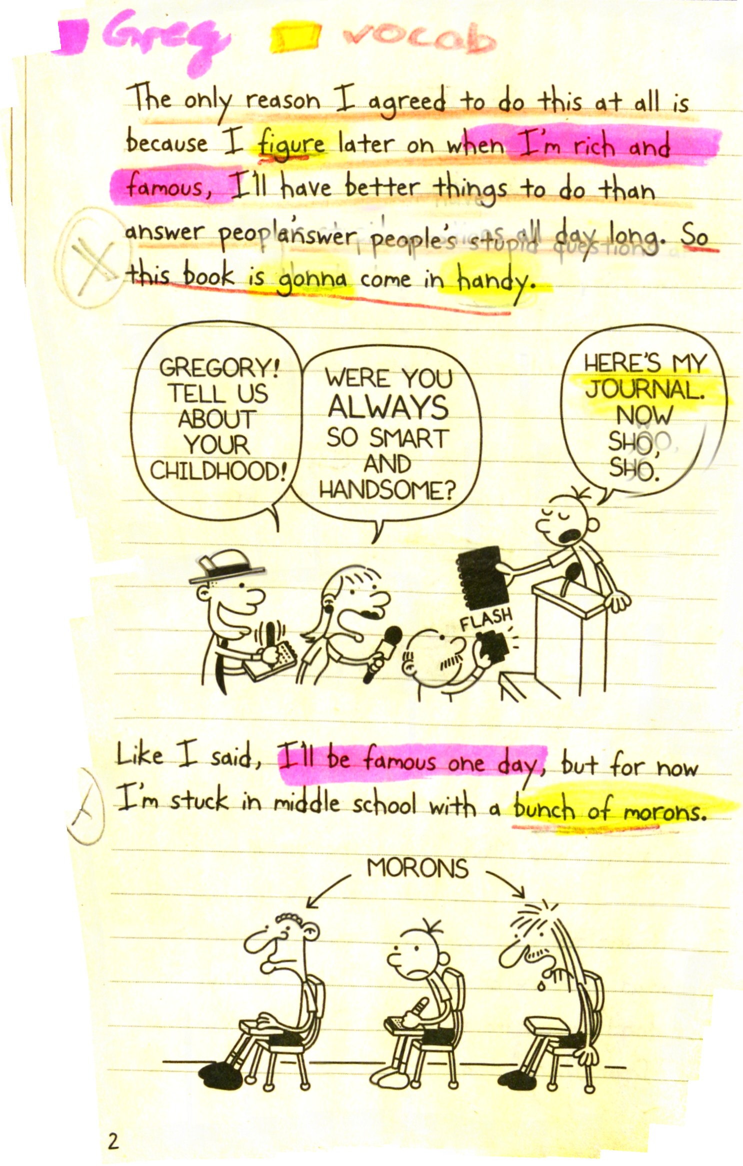
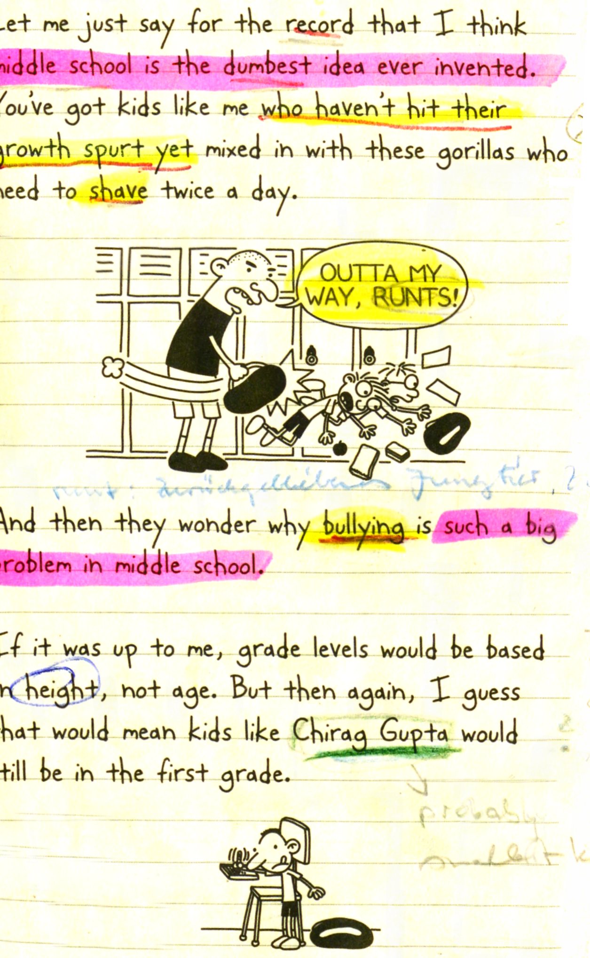
Tools
Aufgabe im pre-reading für while-reading activity
Markierungen und Notizen im Buch machen
Marking and note making
= Lesetechnik üben!
Das muss zunehmend selbstorganisiert erfolgen – trotzdem:
Immer wieder daran erinnern!
☺
Notes:
Das Markieren geht nur in gekauften Lektüren. Wer die schuleigenen Bücher benutzt, hat den großen Nachteil, dass Langzeitaufträge nicht ausgeführt werden können, die aber zum Arbeiten auf der Stufe 4 gehören.
Das Erlernen sinnvollen Markierens usw. sollte in Klasse 5 eingeführt worden sein. Gemäß. Bplan 2016 ist hier schon die Lektüre einer Ganzschrift Pflicht und das Erlernen von basic reading skills, sodass nicht noch einmal eine Metastunde zu „skimming und scanning“ etc. vorgesehen ist. Sollte dies notwendig werden, können entsprechende „how to“ Seiten aus den Schulbüchern oder anderen externen Quellen (Internet) dazugezogen werden.

Slide 22
Solutionsheet
Stufen 1, 2
Notes:
WS2 = Arbeitsblatt 2 konzentriert sich auf die erste Seite (Die Tn sollten die Arbeitsblätter aus dem Material heranziehen☺
Thematisierung der Textsorte als „journal“ oder „diary“ wird in bezug auf Gregs Selbstdefinition und die Textsorte thematisiert. Dabei Vgl. mit einem Lexikonartikel zu „journal“ auf dem Blatt. (= Stufe 1 – Groborientierung)
Der Begriff „Sissy“ wird mit multiple choice Angeboten aus dem Kontext erschlossen und als ein Grundproblem Gregs (er könnte für ein „Mädchen“ o.Ä. gehalten werden) identifiziert.
In Partnerarbeit (team work) soll der Begriff „jerk“ im Zusammenhang mit oben diskutiert werden, dabei wird auf die Funktion der Cartoons gelenkt. Das Ergebnis wird in Einzelarbeit (EA) schriftlich fixiert. Damit ist für ein erstes Verständnis der Funktion der „graphic novel“ gesorgt.
Besonderer Hinweis für die KuK: Zu allen Arbeitsblättern mit multiple choice, geschlossenen oder halboffenen Aufgaben gibt es im Reader die Lösungen (solutionsheets) oder im Skript Textstellenangaben, Lösungsvorschläge. (linkes Blatt zum „Erkennen im Material“)

Slide 23
→ neue Lesestrategie:
Funktion der Cartoons nutzen !!!
Notes:
Aus den Feststellungen der S. (WS2) ergibt sich die Funktionsweise der „graphic novel“ und eine neue Lesestrategie: Bilder“lesen“ und die Funktion der Cartoons nutzen. Zusammenfassung nächste Folie.

Slide 24
Funktion der Cartoons:
Aber man muss den Code der Bildersprache
knacken!!! = Lesestrategie der graphic novel üben!
sie verdeutlichen oder verstärken Aussagen im Text
sie helfen Situationen, Zusammenhänge, Ängste, Wünsche etc. zu verstehen
sie helfen besonders umgangssprachliche Begriffe zu verstehen oder pointieren die Erzählung durch solche
Durch die Cartoons wird es nicht nötig, jedes unbekannte Wort nachzuschlagen!
Notes:
Der letzte Punkt ist besonders wichtig: Die Cartoons helfen, dass sich S von der Furcht lösen, sie könnten Texte nicht verstehen, wenn sie nicht jedes Wort genau kennen. Im Diary ist der Code relativ einfach, dennoch gibt es ein paar Cartoons, die sich nicht ohne „Anlesen“ der Textstelle oder gar interkulturelles Wissen deuten lassen.
(Wenn Zeit ist, kann man die folgenden zwei Cartoons in den Büchern nachschlagen lassen: S.9 „Scream“ – hier muss man lesen, dass es um den „Käsefluch“ geht; oder S. 52: „chainsaw guy“ – die Panik von Greg und Rowley lässt sich „richtig tief“ erfassen oder interpretieren, wenn man weiß, dass der Maskierte der berüchtigte „Jason“ aus dem jugendgefährdenden Horrorfilm „Freitag der 13te“ ist. Die beiden hätten sich den lieber nicht angesehen!)
Meist jedoch sind sie selbstsprechend und bieten viele leistungsbezogene Differenzierungsmöglichkeiten (z.B. WS 7 Embarrassments)

Slide 25
Geschlossenes , halboffenes und offenes Aufgabenformat → Differenzierungsmöglichkeit
Lesekompetenz
Stufe 2 und 3
Kontextuelle Erschließung
Gender !
It‘s all about the girls and popularity …
Stufe 3 und Ansatz zu 4
Notes:
WS3 bietet verschiedene Aufgabenformate undtrainiert besonders das kontextuelle Erschließen von Bedeutung.
Die gender-Thematik (BP-Forderung) wird im Skript ausführlich thematisiert. (siehe Ustde 3: The girls have changed und besonders Ustde 10).
Die verschiedenen Aufgabenformate können zur Differenzierung benutzt werden. Dies kann z.B. rein zeitlich sein. Die Schnellen machen einfach der gesetzten Zeitvorgabe für alle weiter. Die Aufgaben könnten aber auch arbeitsteilig an Gruppen gegeben werden. Die nächste Folie zeigt eine Zusammenwirken von Lesestrategien zum Verstehen des Textes als Vorbereitung für die kritische Reflexion:

Slide 26
Aufgabenbeispiel von WS 3:
IV. It‘s all about the girls and popularity – retell in your own words:
1. Retell what Greg says about the change of “girls”. Check pages 6 - 7.
Scanning for detailed information after marking and listing task.
Stufe 2 -3
Notes:
Schülerinnenbeispiel (unkorrigiert) vom Tafelanschrieb : Der Text wurde auf die Informationen zu den Mädchen gescannt, markiert. Die relevanten Einzelheiten wurden aufgelistet und anschließend zu einem Text zu Gregs Einstellung zu den Mädchen früher und jetzt verarbeitet. Dabei wurde auf die TMK-Teilkompetenz des Vestehens historischer Zusammenhänge mit aufegriffen. Dies ist eine Vorbereitung für das kritische Lesen, das eine reflektierende Interpretation zum Ziel hat.

Slide 27
Scanning and Quoting
mit dem Ziel
critical reading
for giving a piece of advice
Lesekompetenz Stufe 3
Vorbereitung
auf
Stufe 4
Notes:
Weitere Arbeit am genauen Lesen hier im „Abiturformat“ Quoting. Dem geht wiederum eine gezielte Informationssuche (scanning) voraus und es folgt eine kritische Reflexion, die als „Rat für Greg“ schriftlich formuliert wird. Die SuS können Greg ja nur wegen seiner Cheese touch Angst beraten, wenn sie genau verstanden haben, um was es geht (= Erkenntnis aus Stufe 1- 3) und dann aufgrund der Tatsachen und ihres eigenen Weltwissens (es handelt sich um einen Aberglauben, o.Ä.) erkennen, wo Gregs Problem herkommt. Dies wird mit hineingelesen =inferiert und führt dann zu einem „Ratschlag“ (Stufe 4 erreicht).

Slide 28
Sprachliche Mittel – integriert unterrichten
Notes:
Es gibt immer wieder Gelegenheiten der integrierten Spracharbeit, die ebenfalls auf dem Leseverstehen beruht. Besonders Gregs Teenager-Sprache, die Jugendsprache steht im Mittelpunkt einer als while reading activity angelegten Wortsammlung. Ein Vergleich einiger sehr idiomatischer Stellen mit der deutschen Übersetzung sind ein highlight. Denn wie übersetzen Sie das hier?
→ Achtung nächste Folie : Langsam nur erst das linke Bild (englischer Text) hereinklicken.

Slide 29
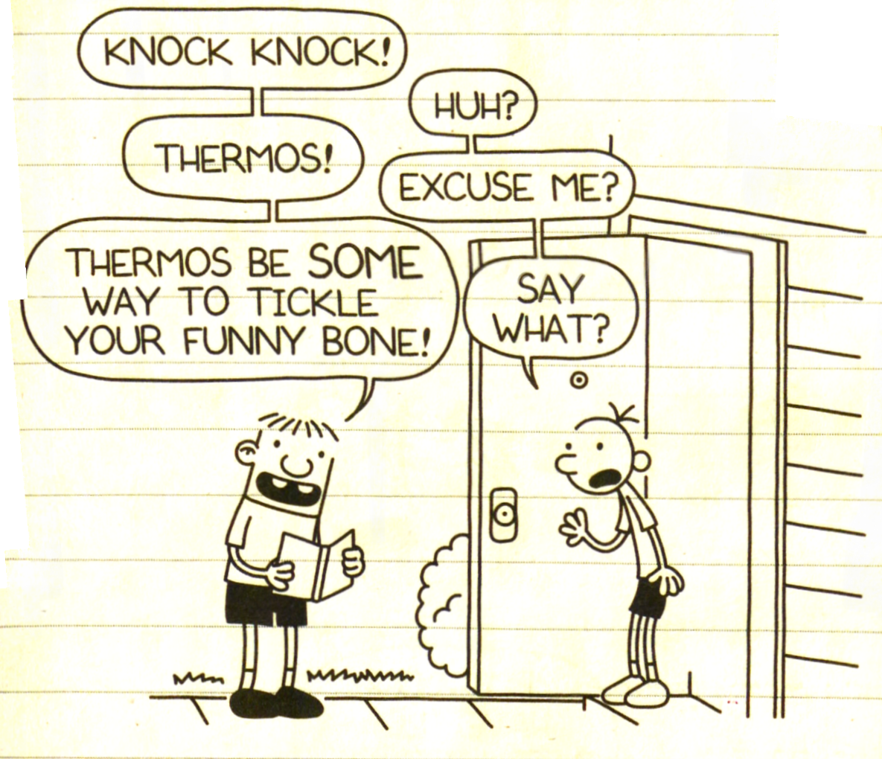
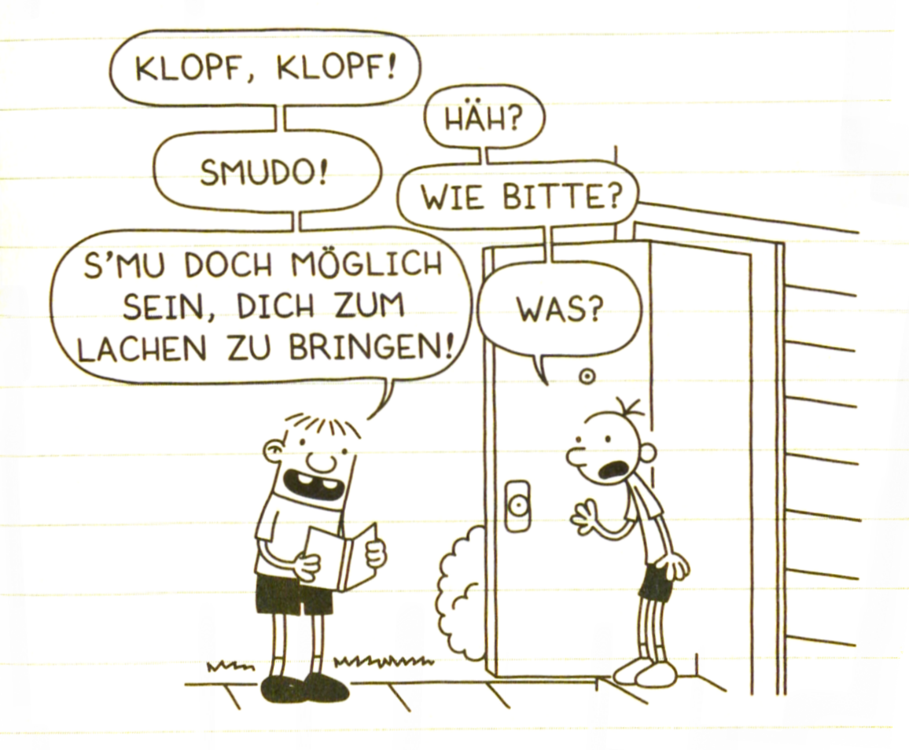
Copyright liegt bei den Verlagen!
Englische Ausgabe, S.19
Deutsche Ausgabe, S.19
Notes:
Nicht gleich weiterklicken – Frage: Wie übersetzen Sie das hier?
Dann die Lösung hereinfahren lassen.
Die deutsche Ausgabe ist hier glücklicherweise noch seitenidentisch! Im deutschen Text wird eventuell eine Anspielung auf „Smudo“, den sehr berühmten Sänger der deutschen Popgruppe „die fantastischen Vier“ gemacht und hat so einen reizvollen Nebeneffekt.
Mit dem letzten Klick erscheint die Copyright Information. Es liegen keine Rechte vor, daher wird im Reader über die Bilder gedruckt, das verhindert das illegale Kopieren. Die Tn können in den mitgebrachten oder sonst wie vorhandenen Büchern gerne nachsehen.
Das nächste Arbeitsblatt WS 6 High Expectations verbindet inhaltliches mit einer sprachlichen Übung.

Slide 30
Lesekompetenz
Stufe 3 und 4
Notes:
Hier muss die Einzelinformation im Sinne des inferierenden Lesens gedeutet werden, um „zutreffend oder falsch“ anzukreuzen und eine Erklärung anfertigen zu können.
Inhaltlich geht es darum, dass Gregs Mutter von ihm erwartet, in der Buchgruppe der intelligenteren Kinder zu glänzen. Greg will das aber ursprünglich nicht, sieht aber später ein, dass sie recht hatte. Dennoch hasst er es, dass hauptsächlich sie immer wieder (hohe) Erwartungen an ihn stellt. Dabei ist er ja eher der „wimp“ und tapst von einer ihm peinlichen Situation in die nächste. Das ist Anlass für das nächste Blatt WS 7 : Embarrassments

Slide 31
Differenzierung durch arbeitsteilige Gruppenarbeit
Lesekompetenz Stufen 1 - 4
Notes:
Zum Arbeitsblatt: Ursprünglich waren die Cartoons abgebildet. Die Icons und Sprechblasen auf WS 7 Embarassments sind dem Copyright geschuldet, aber so entstand die Idee, dass S. das entsprechende Bild zeichnen können.
Die Situationen werden arbeitsteilig auf Gruppen von 4 – 5 S verteilt. Dabei können lernstarke und lernschwache S. bedient werden. Sit. 1 ist die leichteste , Sit. 4 die schwerste. Einige Ergebnisse auf nächster Folie→

Slide 32
Notes:
SchülerInnenergebnisse zu WS 7 Embarrassments: Situation 1 von einer Gruppe lernschwächerer S, sit. 4 wurde von einer weniger und einer stark leistungsfähigen Gruppe bearbeitet.

Slide 33
Anspruchsvollere Verstehensfragen im multiple choice-Format
Lesekompetenz
Stufe 4
Cartoon Decodierung
(Comment-Aufgabe)
Notes:
Der Inhalt wird weiter mit Arbeitsblättern, die nun auf die Stufe 4 der Leseverstehenskompetenz führen, abgedeckt. WS 8 und WS 9.
Das Foto ist ein Common Creatives Bild (kostenlos, Quellennachweis ist auf dem WS gegeben), kann selbst im www. Angefahren werden und als Einstiegsimpuls verwendet werden. (S. Skript Ustde 7)

Slide 34
Skimming und scanning
größerer Textpassagen mit anspruchsvollerem Inhalt bzw. anspruchsvollerer Aufgabe.
Lesekompetenz Stufe 4
Notes:
Aufgaben zum Erklären und Paraphrasieren fordern und fördern Lesekompetenz auf hohem Niveau (Stufe 4).
Bei den „Parental Warnings“ handelt es sich eigentlich um CD-Aufkleber. Diese sollen die kids davor warnen, die CD je den Erziehungsberechtigten zu Gehör gelangen zu lassen! Das AB greift die Thematik ironisch auf als „Warnung vor den Eltern“, d.h. Eltern nörgeln ständig herum, ohne Verständnis für die „wahren“ Bedürfnisse der „Puber-tiere“, wie z.B. die laute Heavy Metal Musik, o.Ä. und sinnen nur aufs Bestrafen – also: Achtung!

Slide 35
What were the effects of Halloween?
Notes:
Das Halloween Quiz (WS10) ist bewusst einfach und lustig gehalten. Nach dem Quiz leitet die offene Frage: „What were the effects of Halloween?“ über zum inferierenden Lesen und anwenden von interkulturellem Wissen. Zunächst muss der Text nach Informationen gescannt werden und idealerweise markiert. Dann müssen diese Informationen mit dem eigenen Wissen über Halloween und den Ereignissen im Text in Einklang gebracht werden, was im Falle des Vaters, der da etwas falsch verstanden hat, zur beabsichtigten Komik führt: (siehe S.49 -50 und S.74-75) Dass der Vater Leute mit Wasser begießt, gehört eben nicht zu Halloween. Das kann man aber nur verstehen, wenn man das interkulturelle Wissen hat und anwendet. Der Sinn des Textes muss damit erschlossen werden, um ausführlich und richtig zu antworten. Schülerergebnisse folgen:

Slide 36
„What were the effects of Halloween? =
Offene Aufgabe zum Verstehen eines
größeren Inhaltszusammenhangs
(Vorstufe zum critical reading)
Lesestil und Strategie:
scanning for information
gist reading
Marking and note taking
→ inferierendes Lesen
Stufe 4
Notes
Notes:
Ein Beispiel für das Erreichen der anspruchsvolleren Kompetenz des inferierenden Lesens: die Aufgabe erfordert die Kombination von Lesestil und Strategie: die Detailsuche führt zur Erkenntnis der Auswirkungen des Halloweenspektakels. Inhaltliche Zusammenhänge müssen versprachlicht werden. Das geht nur durch das Einbringen von Wissen und Anwenden von Deutungsmustern (= inferierendes Lesen)
S.Folie dient zur Illustration, dass der Text zunächst auf Details gescannt wurde ( entspricht der Stufe note taking)

Slide 37
Integrative Vermittlung von Grammatik
(= sprachlichen Mitteln)
z.B. conditional clauses
Copyright liegt beim Verlag!
Achtung: Conditional III erst in Klasse 9!
Notes:
Innerhalb der Halloween Geschichte bietet sich integrativ die Wiederholung der If-Clauses an. Das Grammatik-Arbeitsblatt nur in der Präsentation, nicht im Reader-Skript wegen des copyrights. Quelle: Pfeiffer, Hannes und Sarah Weber, Diary of a Wimpy Kid. Jeff Kinney. EinfachEnglisch Unterrichtsmodell, Schöningh: Paderborn, 2012 (S.40-41);
Wichtiger Hinweis :Vorsicht alte Unterrichtsmodelle sind nicht BP 2016 konform!!! Hier betrifft es die sprachlichen Mittel : conditional III erst in Klasse 9, wer es dennoch macht, darf nicht abprüfen… vgl. Grammatikproblematik mit einigen Schulbüchern Klasse 5/6. Inhaltlich thematisiert man mit dem Blatt das Freundschaftsverhältnis zwischen Greg und Rowley. Dessen kritische Deutung erfolgt als ein abschließendes Ziel des Leseverstehenskompetenztrainings . Anlass dafür ist der „Big Wheel Accident“ und Gregs „infected hand“:

Slide 38
Ergebnis kritischen und inferierenden Lesens
Ziel erreicht!
Stufe 4
Notes:
Ein Beispiel für die Zielstufe critical reading: Die Aufgabe zum Freundschaftsverhältnis zwischen Greg und Rowley mündet in einen Essay. Gregs Wesenszüge wie Gemeinheit, Neid, Naivität etc. treten durch inferierendes Lesen, das sich auf viele durch die darunterliegenden Kompetenzstufen erarbeitete Einzelheiten stützen kann, zum Vorschein und werden diskutiert. Hohe Abstraktion und Kompetenz auf Stufe 4 erfordert auch diese Aufgabe →

Slide 39
ggIs Greg always looking for his personal gain?
Notes:
Die Aufgabe fordert das Ergebnis eines critical reading Prozesses als maximale Steigerung des Niveaus. Die Schülerin erfüllt die Aufgabe auf einem für die 8.Klasse noch befriedigenden Abstraktionsniveau, orientiert sich noch stark inhaltlich.

Slide 40

Klassenarbeit/Exam
geschlossene und halboffenene Aufgaben (→ erfordert detailed/careful reading)
offene Aufgaben (→ erfordert critical reading)
Integration von Wortschatz und Grammatik.
Notes:
Leistungsüberprüfung durch eine 2stündige Klassenarbeit aller Stufen mit integrativer Wortschatz- und Grammatikarbeit. Maximale Punktezahl 65. es folgen post reading activity-Anreize.

Slide 41
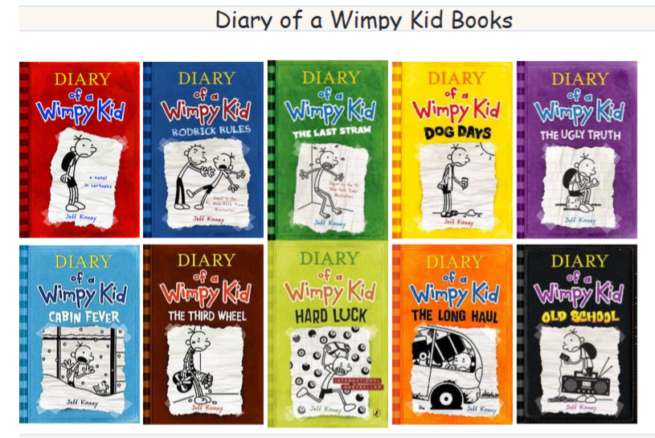
http://diary-of-a-wimpy-kid.wikia.com/wiki/Diary_of_a_Wimpy_Kid_Wiki [23.5.2016]
Notes:
Wenn der Unterricht gut war, dann kann man mit den kids als post reading ja weitere Bände schmökern, durch Referate die Fortsetzung erforahen oder ins Internet gehen…

Slide 42

www.wimpykidclub.co.uk
Notes:
Diese Site bietet Spiele, News, teacher resources, alles Drum und Dran. Zugriff 23.5.2016

Slide 43
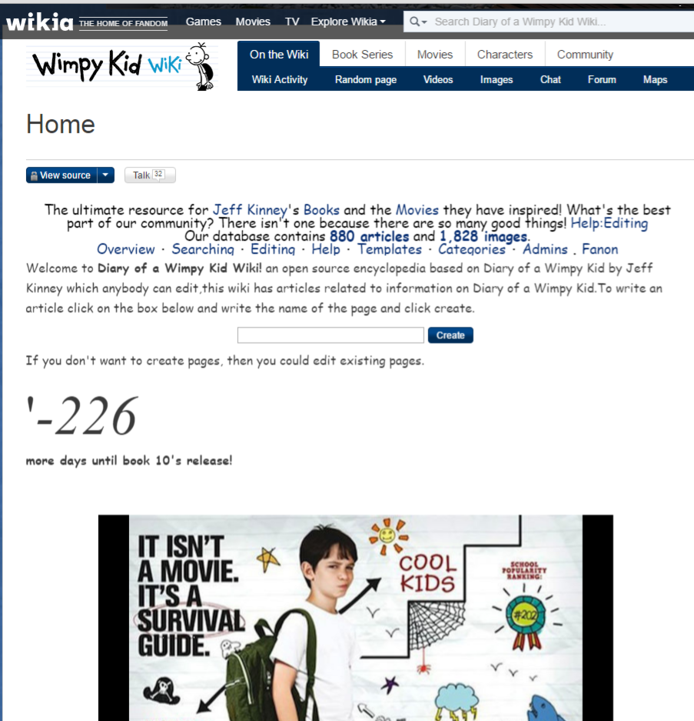
www.diary-of-a-wimpy-kid.wikia.com
Notes:
Zugriff 23.5.2016 bietet Informationen zu Charakteren etc., keine Spiele, weniger kommerziell, weniger „bunt“

Slide 44
`So this book is gonna come in handy.´ (Greg, p.2)
presen-tation ☺
Notes:
End – Slogan in Anlehnung an Greg, der auf S. 2 zitiert wird mit „So this book is gonna come in handy“, als Rechtfertigung dafür, dass er das Diary überhaupt akzeptiert. Es soll ihm den Dienst einer Autobiographie erfüllen, wenn er dereinst berühmt sein wird. Sonst müsste er ja auch zugeben, dass das Geschenk von Mama gar nicht so doof ist…Möge Ihnen die Unterrichtseinheit auch gelegen kommen!
Information zum Material:
Dem Skript geht eine Übersicht voraus (Synopsis) – aus der wird ersichtlich ,wie sich die Leseverstehenskompetenz aufbaut und wie das Modell inhaltlich aufgebaut ist.
Die Arbeitsblätter sind separat vom Skript. Im Skript gibt es aber kleine „thumbnails“, fürs Wiedererkennen.
Das Skript enthält didaktische Angaben, Lösungen, Hinweise zum Einsatz von Wörterbüchern usw. Ist aber weniger auf handlungsorientierten Methodenwechsel als auf das Training des Leseverstehens konzentriert. Q.e.d.
Es folgt noch die Liste er benutzten Literatur und Medien. Danke für Ihre Aufmerksamkeit!

Slide 45
Literatur und Mediennachweis:
Buchausgabe:
Kinney, Jeff, Diary of a Wimpy Kid. A novel in cartoons. Puffin books: London, 2007 (Original; no annotations etc.)
Zur Kenntnis genommen:
Kinney, Jeff, Diary of a Wimpy Kid. A novel in cartoons. With annotations by Heiko Kist, Klett: Stuttgart, 2011 (Zeilenzählung und Vokabelangaben auf jeder Seite, andere Seitenzahlen als Originalausgabe! Minimalistischer Materialanhang, kein Fragen-oder Vokabelanhang.)
Kinney, Jeff, Gregs Tagebuch. Von Idioten umzingelt! Ein Comic-Roman. Aus dem Englischen von Collin McMahon, Baumhaus: Ulm, 2011
Sekundärliteratur:
Henseler, Roswitha u. Frauke Lassen,„I‘ll be famous one day“ – Memoiren eines Antihelden. In: Englisch. Unterricht. Übungen. Material. Heft 28 Thema: Reading Books. Friedrich Verlag: Seelze, 4.Quartal 2014 Bestell-Nr. 18128 und Materialbox, S.17S. 14 -18.
Hermes, Liesel, Lesekompetenz-Teilkompetenz, kmk-format.de/material/Fremdsprachen/4-1-1_Lesekompetenz_Hermes.pdf [24.5.2016]
Kist, Heiko, Diary of a Wimpy Kid. Jeff Kinnley. Teacher’s guide, Klett: Stuttgart, 2012; (ISBN 978-3-12-578049-1)
Pfeiffer, Hannes und Sarah Weber, Diary of a Wimpy Kid. Jeff Kinney. EinfachEnglisch Unterrichtsmodell, Schöningh: Paderborn, 2012 (ISBN 978-3-14- 041166-0)
Müller-Hartmann, M. Schocker u H. A. Pant, Lernaufgaben aus der Praxis, Kompetenzentwicklung in der Sek. I, Diesterweg: Braunschweig, 2013
Vergleichsarbeiten 2013, 8. Jahrgangsstufe (VERA-8) Englisch – Didaktische Handreichung Modul B Didaktische Erläuterung Hör- und Leseverstehen
Medien:
Audio-CD, Recorded books unabridged, Diary of a Wimpy Kid, a novel. Narr. by Ramon de Ocampo, 2CDs, New York 2008 (ISBN 978-1-4361-0981-9)
Film (diverse Ausgaben im Handel) Diary of a Wimpy Kid, Twentieth Century Fox GmbH.
Internet:
www.wimpykidclub.co.uk [23.5.2016]
www.diary-of-a-wimpy-kid.wikia.com [23.5.2016]
www.kmk-format.de (= form.at Fortbildungskonzepte und-materialien zur kompetenz-bzw. standardbasierten Unterrichtsentwicklung; Projekt der KMK] . [24.5.2016]
Notes:
Es kann noch zu Aktivität“ eingeladen werden:
Arbeitsblätter könnten (Bücher in genügender Anzahl für Tn vorausgesetzt) bearbeitete werden. Z.B. WS3 und/oder WS 6. Hier muss kontextuell gescannt, detailliert gelesen und „interpretiert“ = inferierend gelesen werden. = die Tn „Durchschreiten“ Stufe (1) 2- 4.

